Slide 1
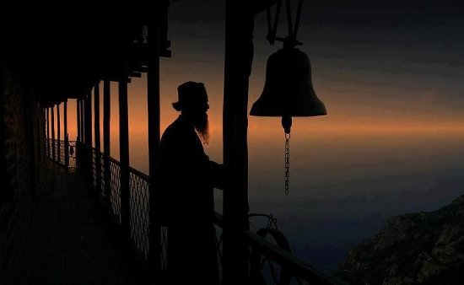
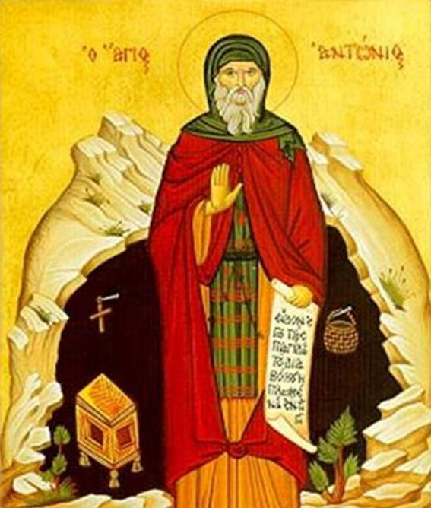
Θρησκευτικά
17. Χριστιανική άσκηση – Μοναχισμός
Δανάη Φιλιπποπούλου
Γ’3

Slide 2
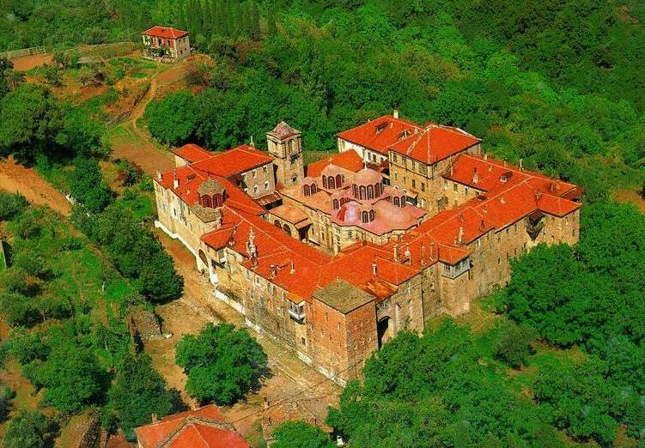
Ερώτηση: (σελ. 68)
Να σχολιάσετε το κείμενο που βρίσκεται στο τέλος της διδακτικής ενότητας και να το παραβάλετε με τον Ύμνο της Αγάπης του Απ. Παύλου στην Κ. Διαθήκη.

Slide 3
Κείμενο:
« Η αγάπη, ως προς την ποιότητά της, είναι ομοίωση με το Θεό, όσο αυτό είναι δυνατό στους ανθρώπους, ως προς την ενέργειά της είναι μέθη της ψυχής, αλλά και ως προς την ιδιότητά της είναι πηγή της πίστης, άβυσσος της μακροθυμίας και θάλασσα της ταπείνωσης … Εκείνος που αγαπάει τον Κύριο, πρώτα οφείλει να αγαπήσει τον αδελφό του. Το δεύτερο είναι η απόδειξη του πρώτου. Και εκείνος που αγαπάει τον πλησίον του, δε θα ανεχτεί ποτέ ανθρώπους να κατηγορούν (και να ταπεινώνουν άλλους), αυτούς θα τους αποφεύγει σαν τη φωτιά … Η δύναμη της αγάπης είναι η ελπίδα, γιατί με την ελπίδα περιμένουμε την ανταπόδοση της αγάπης. Η ελπίδα είναι ο (φανερός) πλούτος ενός κρυφού πλούτου (της αγάπης). Η ελπίδα είναι η σίγουρη απόκτηση ενός θησαυρού πριν από (την ολοκληρωτική και πραγματική) απόκτησή του. Αυτή αναπαύει από τους κόπους, αυτή είναι η θύρα της αγάπης, αυτή απομακρύνει από την απόγνωση … Όταν λείψει η ελπίδα, χάνεται και η αγάπη … Η αγάπη είναι χορηγός της προφητείας˙ η αγάπη παρέχει τη δύναμη για τα θαύματα˙ η αγάπη είναι η άβυσσος της θείας έλλαμψης˙ η αγάπη είναι η πηγή του θείου πυρός˙ όσο περισσότερο αναβλύζει, τόσο περισσότερο κατακαίει εκείνον που διψάει γι' αυτήν »
(Φιλοκαλία των νηπτικών και ασκητικών 16, Ιωάννου Σιναΐτου, Κλίμαξ, Πατερικαί
εκδόσεις «Γρηγόριος ο Παλαμάς», Θεσσαλονίκη 1996, σελ. 538 γ, 544 ιε, ιστ, ιη).

Slide 4
Το κείμενο αυτό του αγίου Ιωάννου του Σιναΐτη θα μπορούσαμε να το αποκαλέσουμε ένα δεύτερο «Ύμνο της αγάπης». Όπως ακριβώς ο Απόστολος Παύλος στην πρώτη προς Κορινθίους επιστολή εξυμνεί την αγάπη με τον καλύτερο τρόπο, έτσι και εδώ ο άγιος κάνει το ίδιο, τονίζοντας ιδιαίτερα τη σχέση τη σχέση της αγάπης με την ελπίδα.

Slide 5
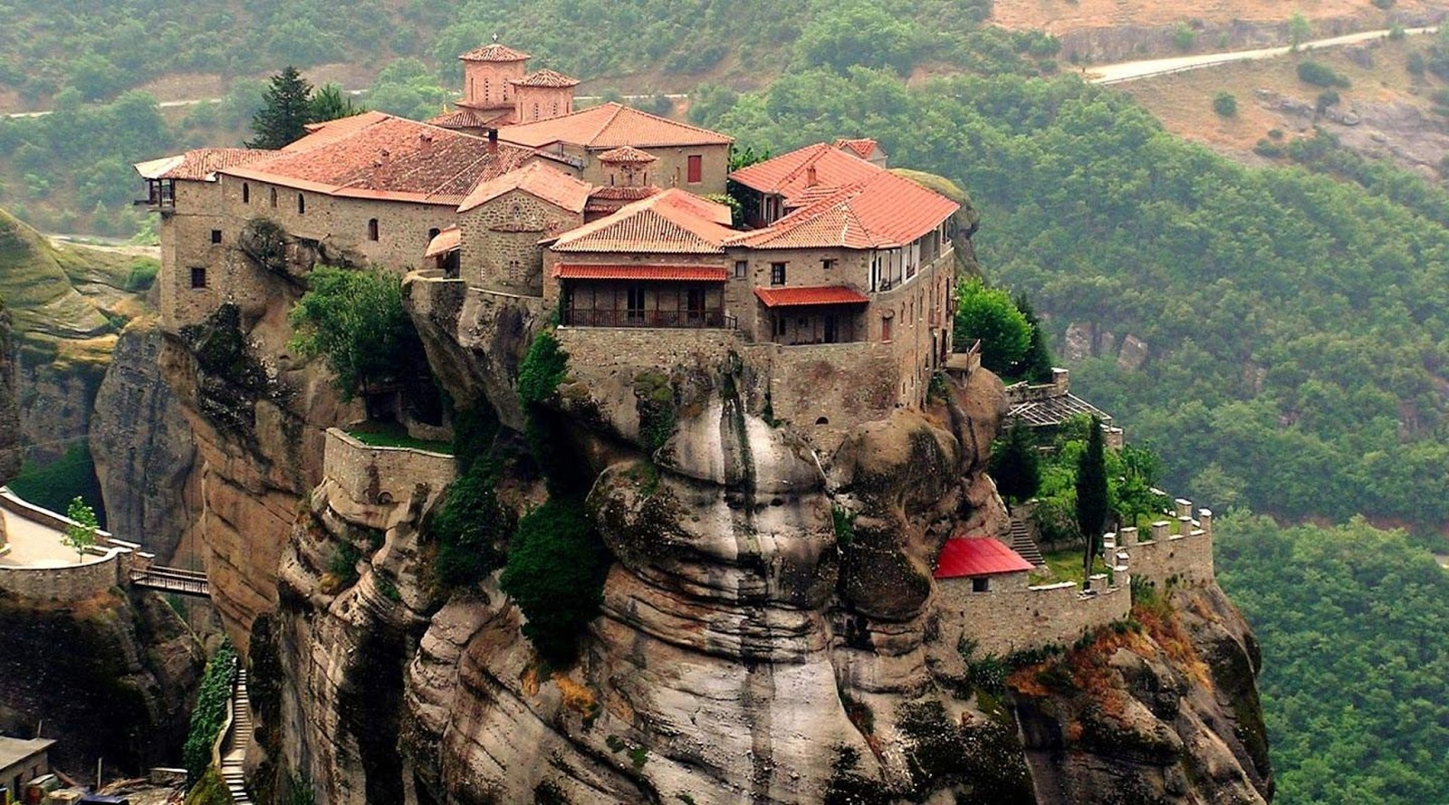
Δεν παραλείπει βεβαίως να τονίσει πως η αγάπη για το Θεό δεν υπάρχει αν προηγουμένως δεν έχουμε αγαπήσει τον αδελφό μας.

